Slide 1
可视化ETL平台—Kettle

Slide 2
Kettle的介绍
Windows安装Kettle
Kettle快速入门
程序小姐姐的烦恼
Transformation开发
Job开发

Slide 3
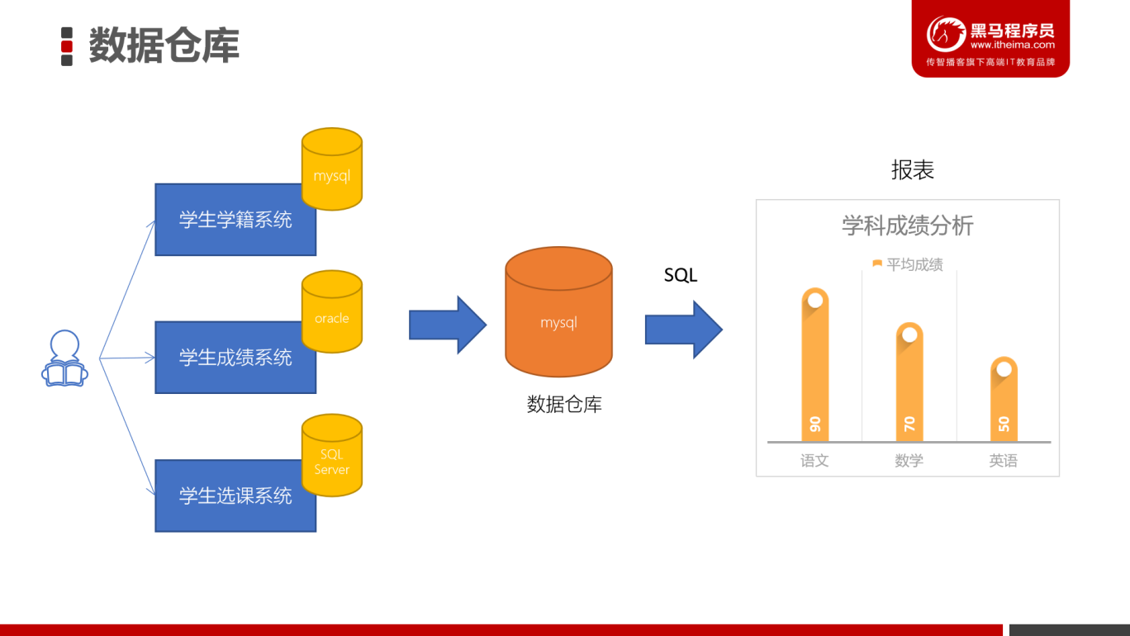
Kettle介绍
数据仓库
数据仓库是一个很大的数据存储集合，出于企业的分析性报告和决策支持目的而创建的，对多样的业务数据进行筛选与整合。它为企业提供一定的BI能力，指导业务流程改进，监视时间成本、质量以及控制。

Slide 4
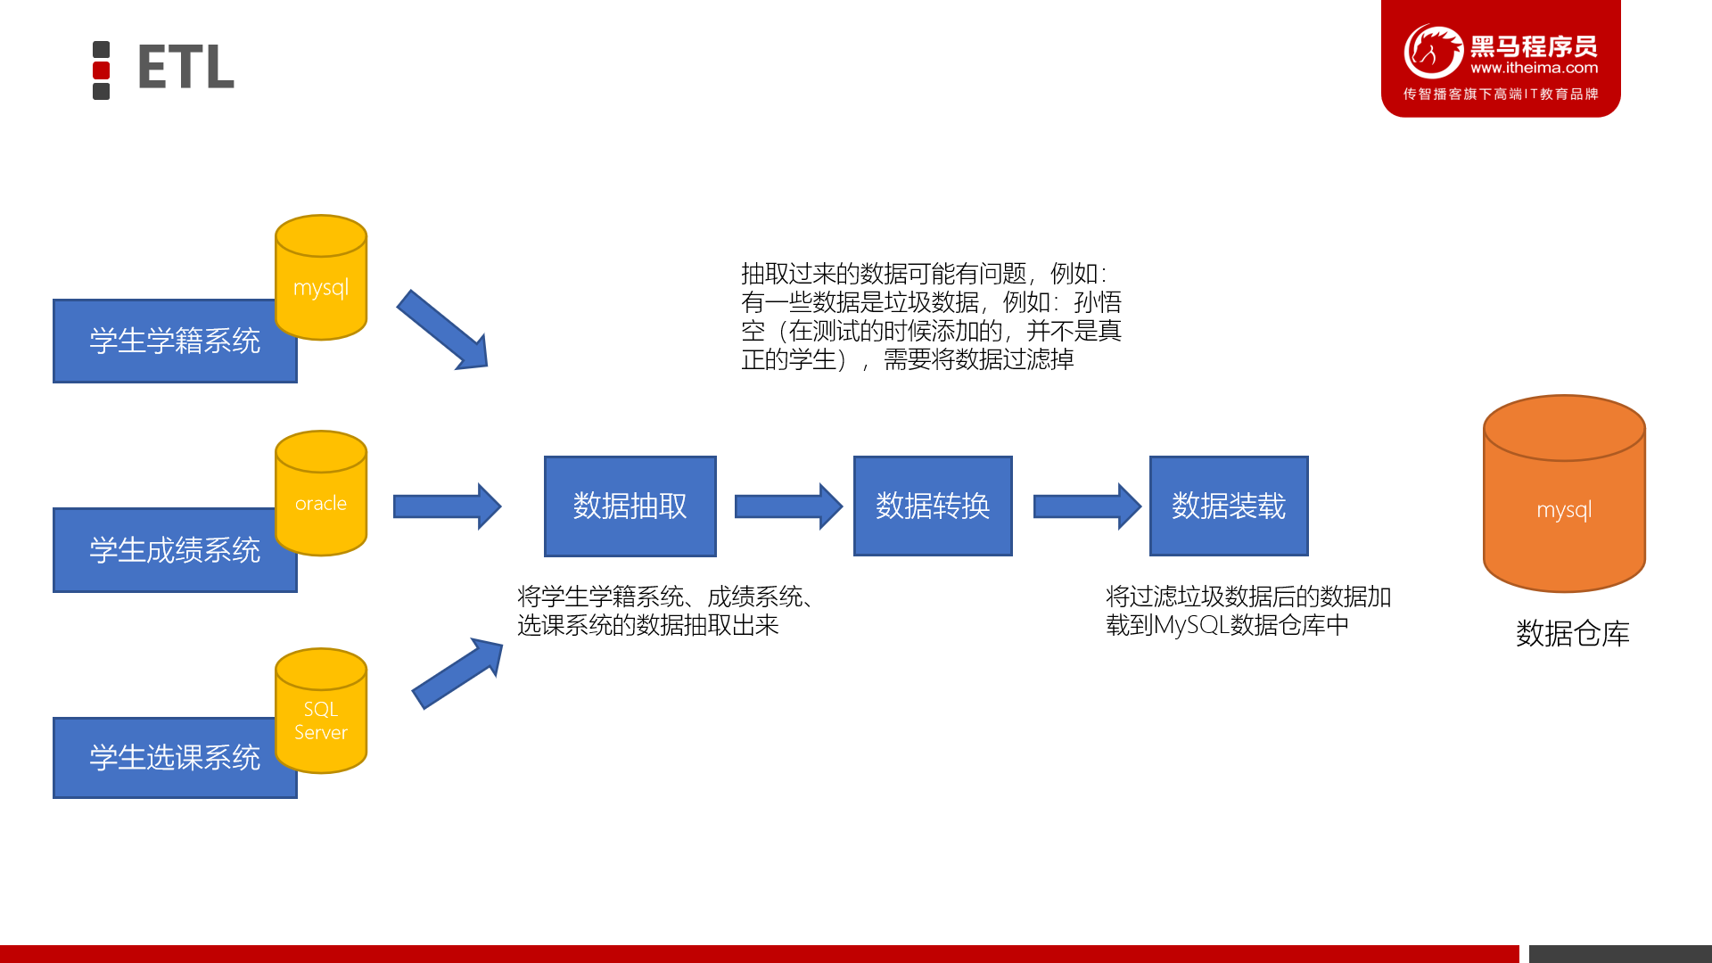
Kettle介绍
ETL
ETL，是英文Extract-Transform-Load的缩写，用来描述将数据从来源端经（extrac过抽取t）、转换（transform）、加载（load）至目的端的过程。ETL是将业务系统的数据经过抽取、清洗、转换之后加载到数据仓库的过程，目的是将企业中分散、零乱、标准不统一的数据整合到一起。

Slide 5
Kettle介绍
Kettle是什么
对于企业或行业应用来说，经常会遇到各种数据的处理，转换，迁移，掌握一种etl工具的使用，必不可少，这里要学习的ETL工具是——Kettle，现在已经更名为PDI。
Kettle是一款国外开源的ETL工具，纯java编写，可以在Window、Linux、Unix上运行，绿色无需安装
Kettle中文名称叫水壶，该项目的主程序员MATT希望把各种数据放到一个壶里，然后以一种指定的格式流出
Kettle允许管理来自不同数据库的数据，提供一个图形化的用户环境来描述想做什么，无需关心

Slide 6
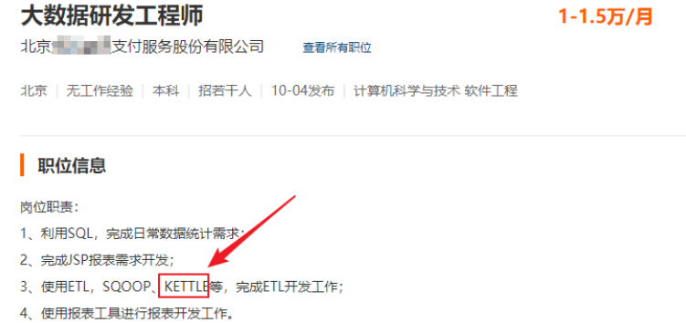
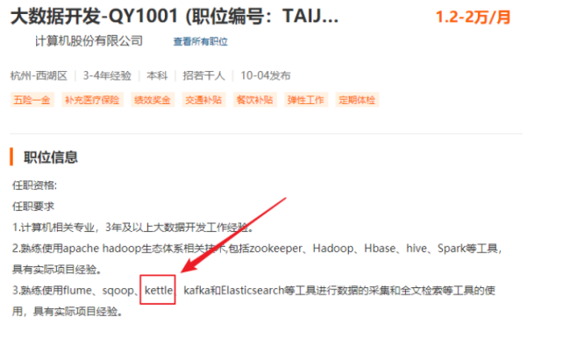
Kettle介绍
Kettle是什么

Slide 7
Kettle介绍
Kettle是一款非常好用的ETL工具
Kettle可以使数据放到一起，然后以一种指定的格式流出
Kettle提供图形化的操作界面

Slide 8
Kettle的介绍
Windows安装Kettle
Kettle快速入门
程序小姐姐的烦恼
Transformation开发
Job开发

Slide 9

windows安装Kettle
安装jdk
要在windows系统中使用Kettle，必须先安装好JDK。

Slide 10
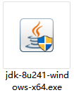
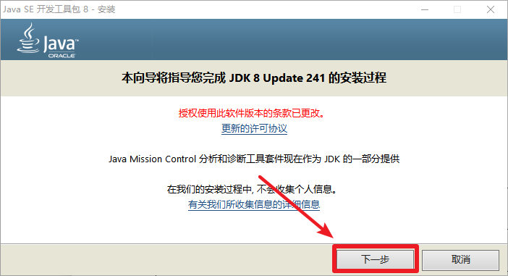
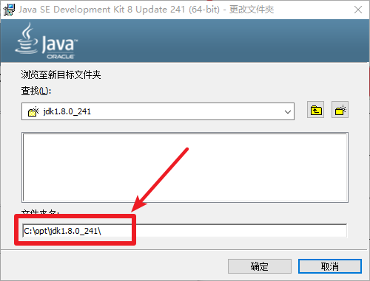
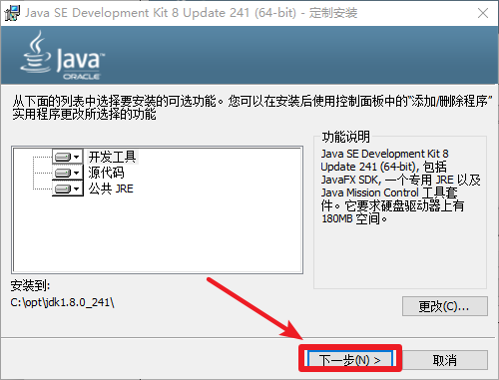
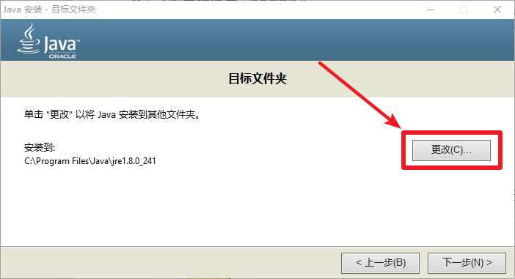
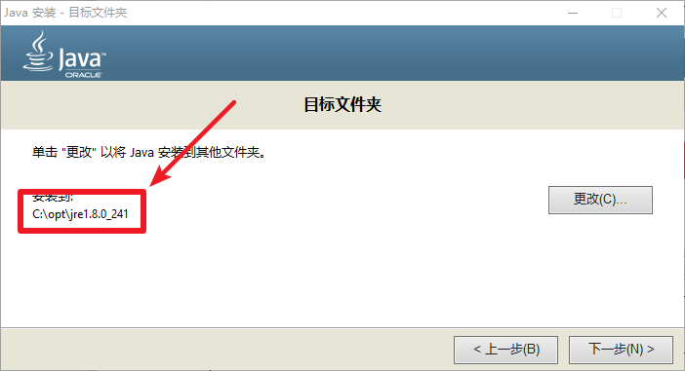
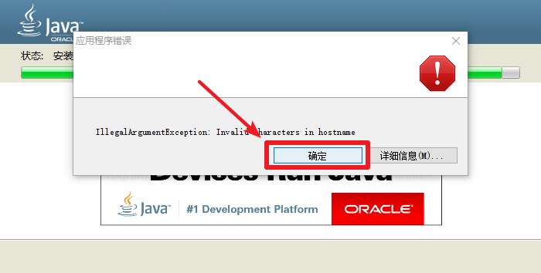
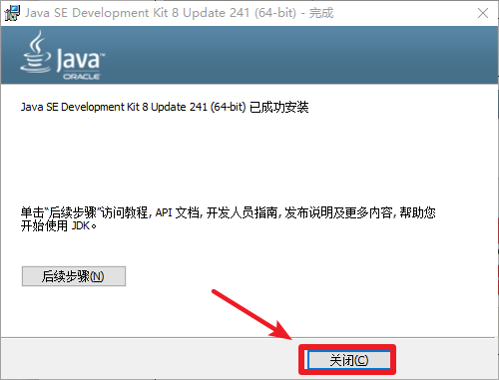
windows安装Kettle
安装jdk
1. 找到资料/安装包中的jdk软件安装包，双击打开。
2.点击 「下一步」按钮

Slide 11
windows安装Kettle
安装jdk
3. 将路径修改为 c:\opt\jdk1.8.0_241，点击「确定」按钮
4. 点击「下一步」，等待进度条完成。

Slide 12
windows安装Kettle
安装jdk
5. 在新弹出的窗口中，点击「更改」按钮，将JRE的安装路径修改为 c:/opt/jre1.8.0_241。

Slide 13
windows安装Kettle
安装jdk
注：碰到以下错误可以忽略（是因为机器名中包含了一些JDK不识别的支付）

Slide 14
windows安装Kettle
安装jdk
6. 点击「关闭」完成安装。

Slide 15
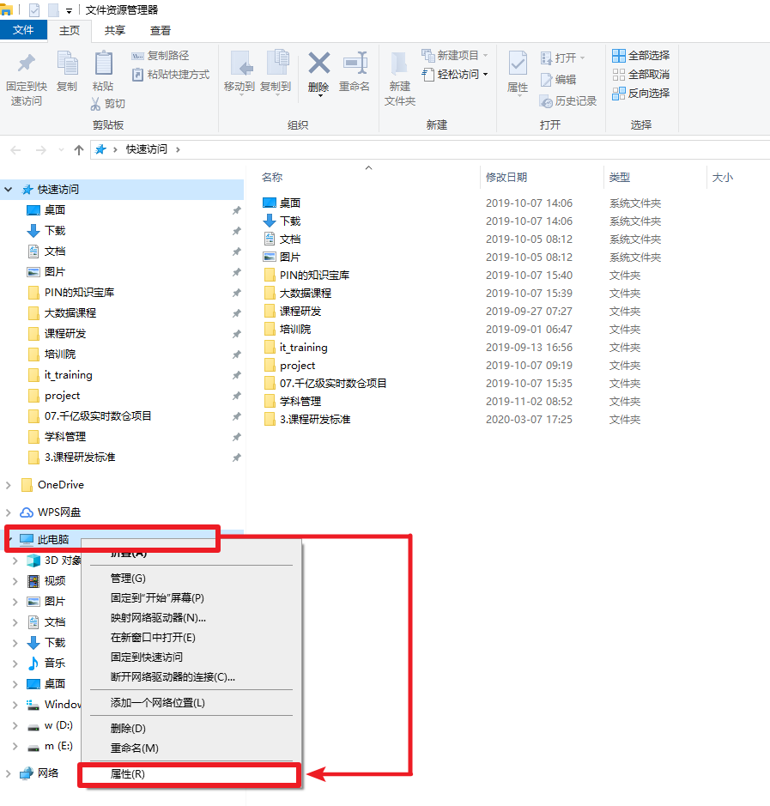
windows安装Kettle
配置环境变量
要让JDK环境生效，需要配置下系统的环境变量。此处大家先无需关心环境变量的意义，先按照下面的步骤配置好
1. 打开我的电脑，右键点击「此电脑」。

Slide 16
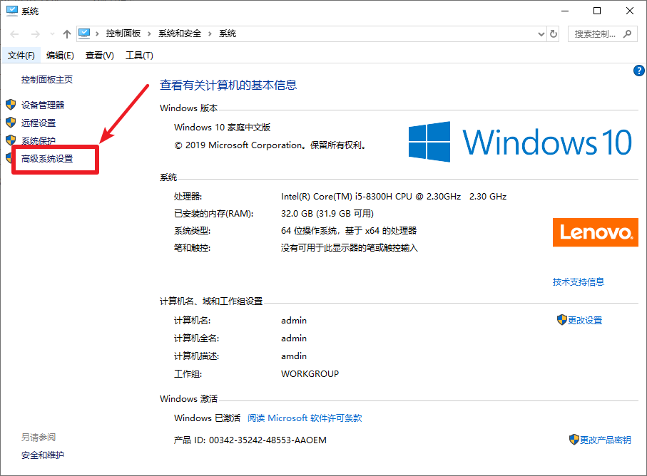
windows安装Kettle
配置环境变量
2. 点击「高级系统设置」。

Slide 17
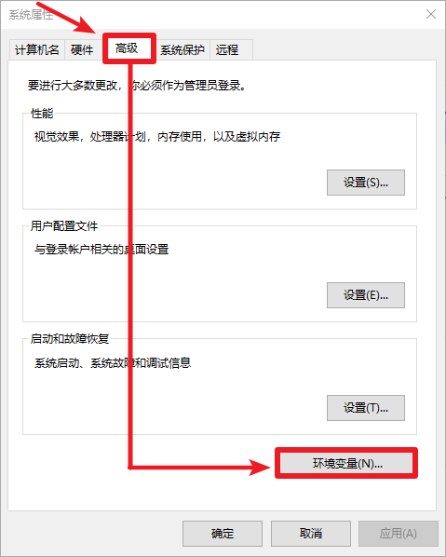
windows安装Kettle
配置环境变量
3. 在弹出窗口中点击「高级」选项卡中的「环境变量」。

Slide 18
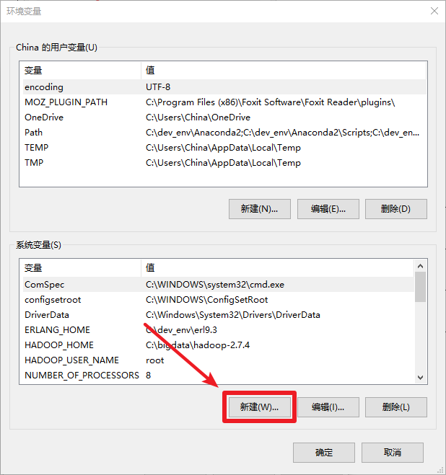
windows安装Kettle
配置环境变量
4. 点击「新建...」按钮添加环境变量。

Slide 19
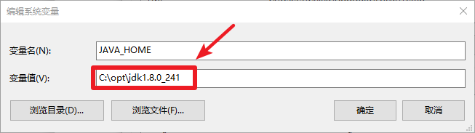
windows安装Kettle
配置环境变量
5. 变量名写入：JAVA_HOME，变量值设置为之前安装JDK的路径：c:\opt\jdk1.8.0_241。

Slide 20
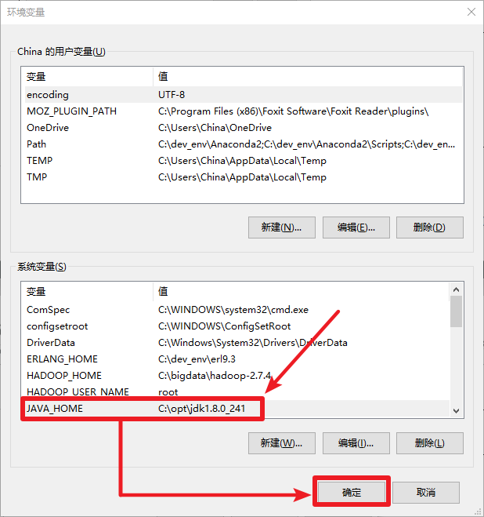
windows安装Kettle
配置环境变量
6. 点击「确定」按钮保存。

Slide 21
windows安装Kettle
配置环境变量
6. 点击「确定」按钮保存。

Slide 22
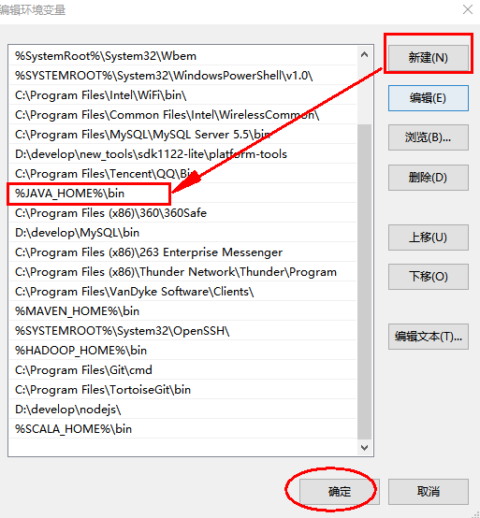
windows安装Kettle
配置环境变量
7.将JAVA_HOME添加都Path中

Slide 23
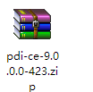
windows安装Kettle
Kettle安装
Kettle的安装非常简单，只需要下载后解压即可。但前提需要安装好JDK。
1. 下载Kettle（可以在资料/安装包/pdi-ce-9.0.0.0-423.zip)
kettle也可以到可以到https://sourceforge.net/projects/pentaho/files/下载

Slide 24
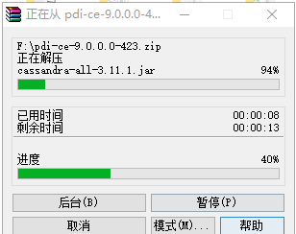
windows安装Kettle
Kettle安装
Kettle的安装非常简单，只需要下载后解压即可。但前提需要安装好JDK。
2. 解压Kettle（解压到非中文目录）

Slide 25
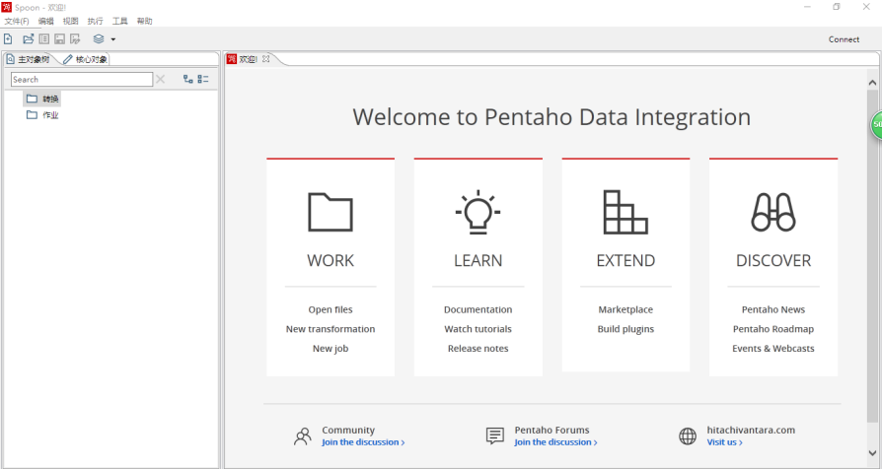
windows安装Kettle
Kettle安装
3. 进入解压后的文件夹data-integration,双击Spoon.bat，启动kettle

Slide 26
windows安装Kettle
安装Kettle步骤
安装JDK
配置环境变量
安装Kettle软件包

Slide 27
Kettle的介绍
Windows安装Kettle
Kettle快速入门
程序小姐姐的烦恼
Transformation开发
Job开发
Kettle的Linux部署

Slide 28
Kettle快速入门
需求
有一个txt文件，内容如下：
id,name,age,gender,province,city,region,phone,birthday,hobby,register_date
392456197008193000,张三,20,0,北京市,昌平区,回龙观,18589407692,1970-8-19,美食;篮球;足球,2018-8-6 9:44
267456198006210000,李四,25,1,河南省,郑州市,郑东新区,18681109672,1980-6-21,音乐;阅读;旅游,2017-4-7 9:14
892456199007203000,王五,24,1,湖北省,武汉市,汉阳区,18798009102,1990-7-20,写代码;读代码;算法,2016-6-8 7:34
492456198712198000,赵六,26,2,陕西省,西安市,莲湖区,18189189195,1987-12-19,购物;旅游,2016-1-9 19:15
392456197008193000,张三,20,0,北京市,昌平区,回龙观,18589407692,1970-8-19,美食;篮球;足球,2018-8-6 9:44
392456197008193000,张三,20,0,北京市,昌平区,回龙观,18589407692,1970-8-19,美食;篮球;足球,2018-8-6 9:44

Slide 29
Kettle快速入门
需求
我们需要使用Kettle将这个文件中的数据抽取出来，然后装载到Excel中。
id | name | age | gender | province | city | region | phone | birthday | hobby | register_date
392456197008193000 | 张三 | 20 | 0 | 北京市 | 昌平区 | 回龙观 | 18589407692 | 1970-08-19 | 美食;篮球;足球 | 2018-08-06 09:44:43
267456198006210000 | 李四 | 25 | 1 | 河南省 | 郑州市 | 郑东新区 | 18681109672 | 1980-06-21 | 音乐;阅读;旅游 | 2017-04-07 09:14:13
892456199007203000 | 王五 | 24 | 1 | 湖北省 | 武汉市 | 汉阳区 | 18798009102 | 1990-07-20 | 写代码;读代码;算法 | 2016-06-08 07:34:23
492456198712198000 | 赵六 | 26 | 2 | 陕西省 | 西安市 | 莲湖区 | 18189189195 | 1987-12-19 | 购物;旅游 | 2016-01-09 19:15:53
392456197008193000 | 张三 | 20 | 0 | 北京市 | 昌平区 | 回龙观 | 18589407692 | 1970-08-19 | 美食;篮球;足球 | 2018-08-06 09:44:43
392456197008193000 | 张三 | 20 | 0 | 北京市 | 昌平区 | 回龙观 | 18589407692 | 1970-08-19 | 美食;篮球;足球 | 2018-08-06 09:44:43

Slide 30
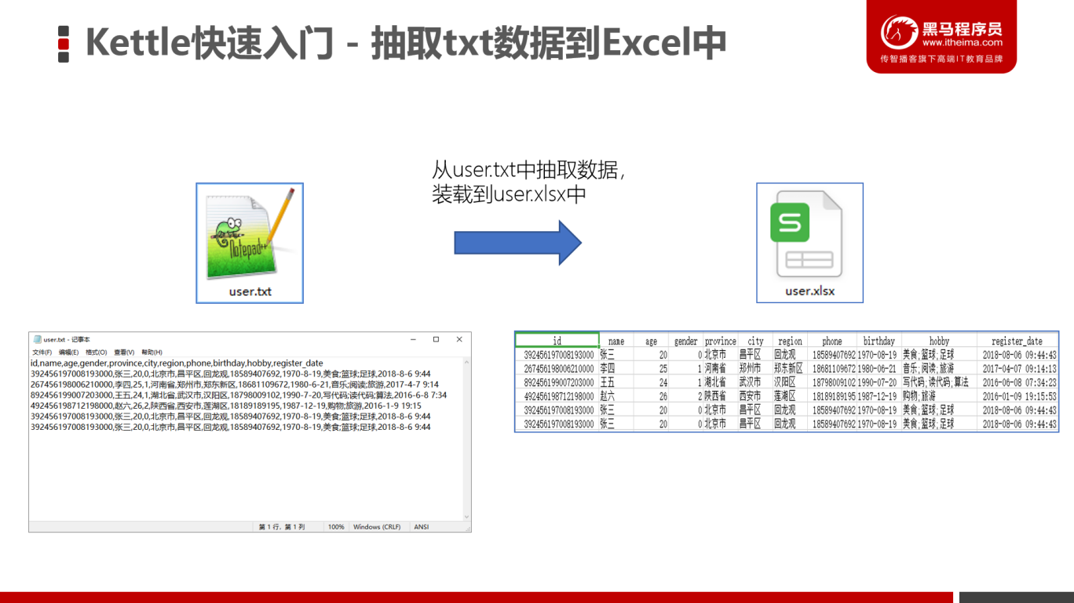
Kettle快速入门
需求
我们需要使用Kettle将这个文件中的数据抽取出来，然后装载到Excel中。

Slide 31
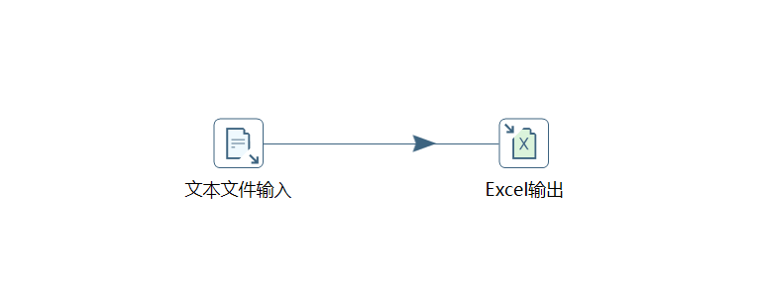
Kettle快速入门
Kettle的基本开发步骤
1、要使用Kettle来进行数据处理，首先要做的是构建Kettle的数据流图，也就是用可视化操作像排积木的方式，把要做的事情排列出来。

Slide 32
Kettle快速入门
Kettle的基本开发步骤
2、配置数据流图中的各个组件
3、保存并启动执行

Slide 33
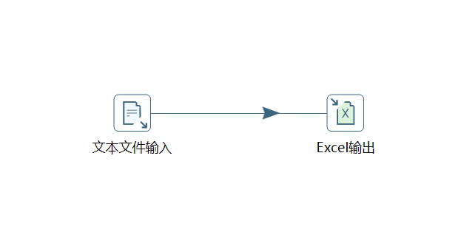
Kettle快速入门
构建Kettle数据流图
效果图：

Slide 34
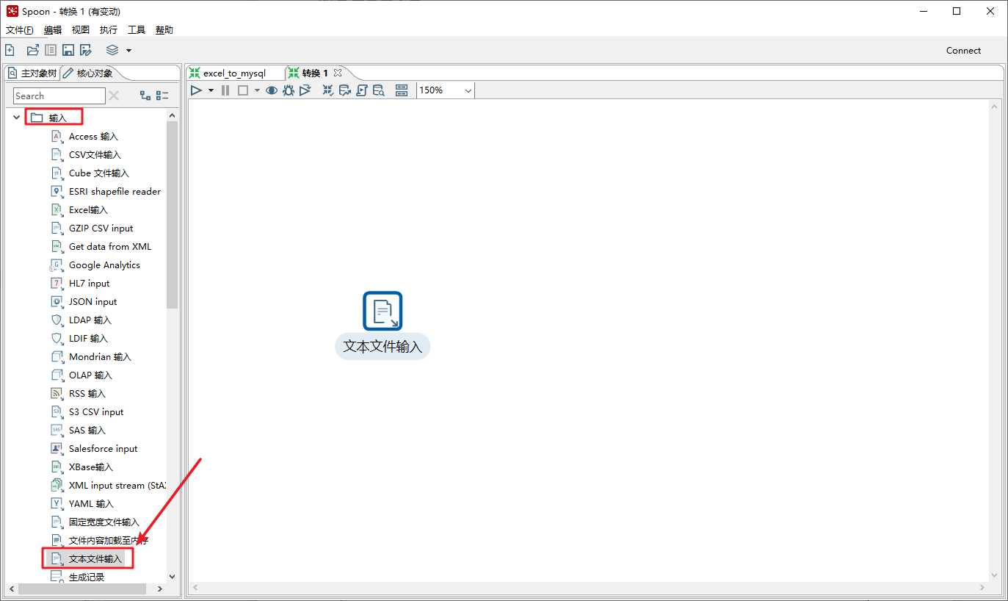
Kettle快速入门
开发步骤
1、将左边的核心对象中的 输入文件夹下的文本文件输入 拖拽到中间空白区域：

Slide 35
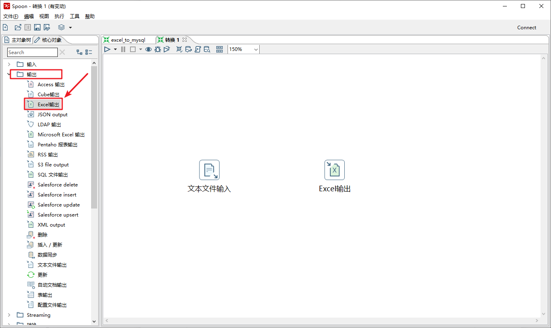
Kettle快速入门
开发步骤
2. 从输出文件夹中将Excel输出 组件拖拽到中间空白区域。

Slide 36
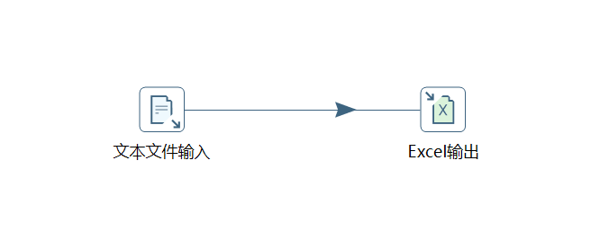
Kettle快速入门
开发步骤
3. 按住Shift键点击 文本文件输入组件，移动鼠标到Excel输出，然后释放鼠标，这样就可以将两个组件连接到一起。。

Slide 37
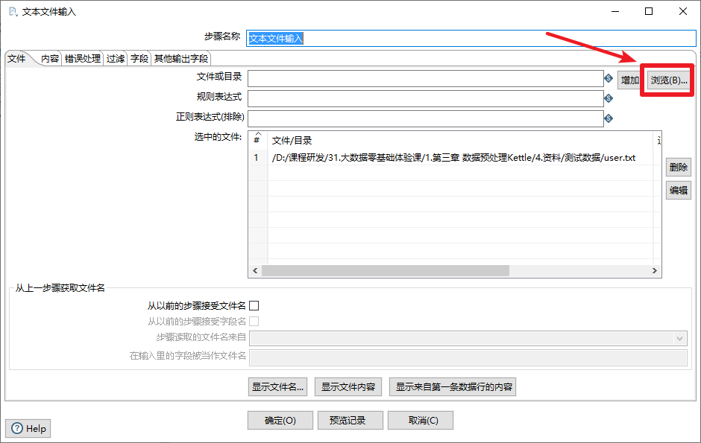
Kettle快速入门
配置文件文本输入组件
1. 双击文本文件输入组件，在弹出窗口中点击「浏览」按钮。

Slide 38
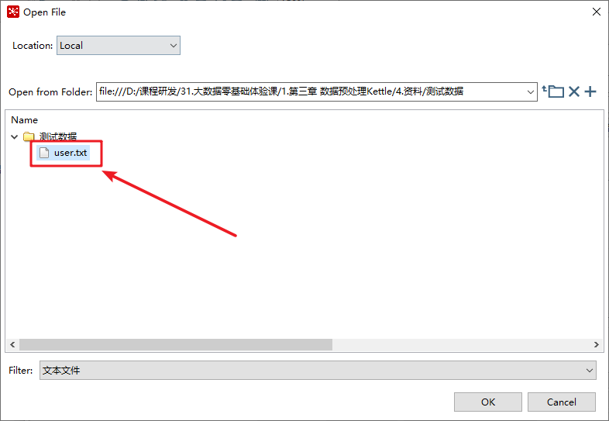
Kettle快速入门
配置文件文本输入组件
2. 选择 资料/测试数据 中的 user.txt 文件

Slide 39
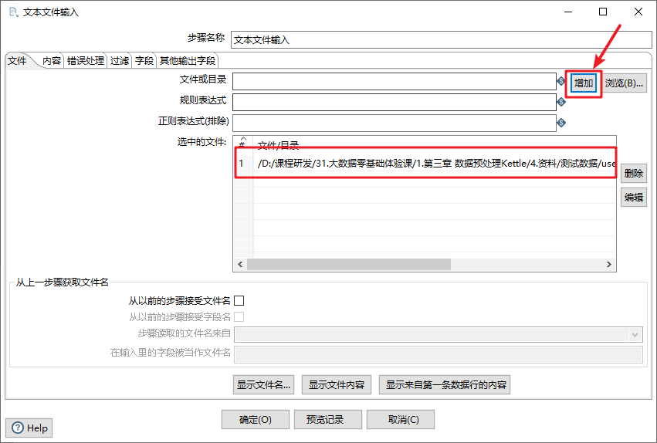
Kettle快速入门
配置文件文本输入组件
3. 点击「增加」按钮，将文件加入到要抽取的数据中来。注意：不点添加按钮，将不会抽取数据。

Slide 40
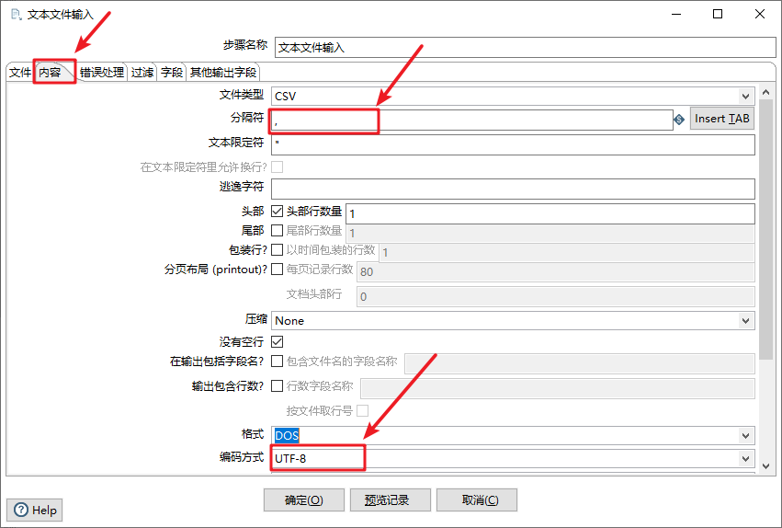
Kettle快速入门
配置文件文本输入组件
4. 点击「内容」选项卡，将分隔符修改为逗号（注意是英文状态的逗号），将编码方式修改为：UTF-8。

Slide 41
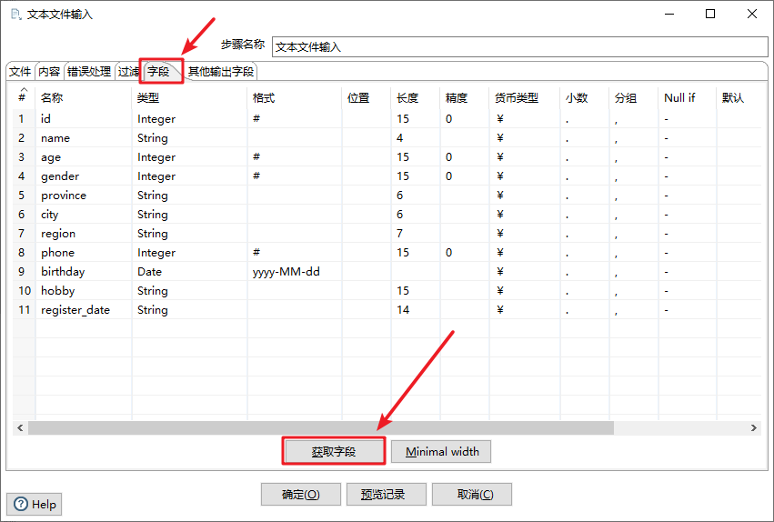
Kettle快速入门
配置文件文本输入组件
5. 点击「字段」选项卡，再点击「获取字段」按钮，可以读取到txt文件中的所有字段。

Slide 42
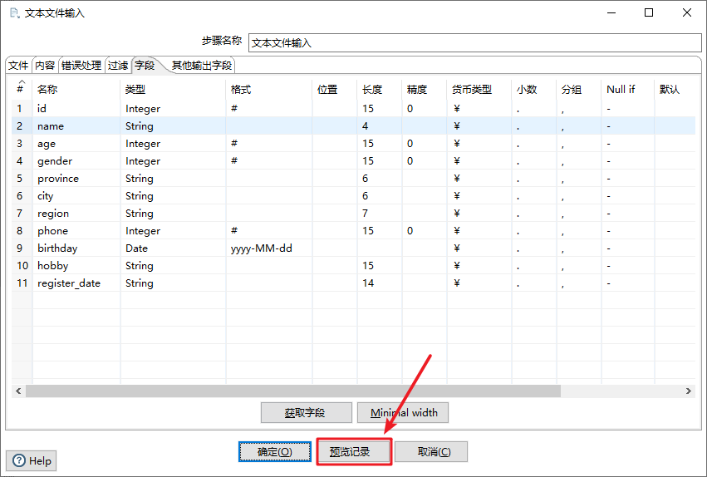
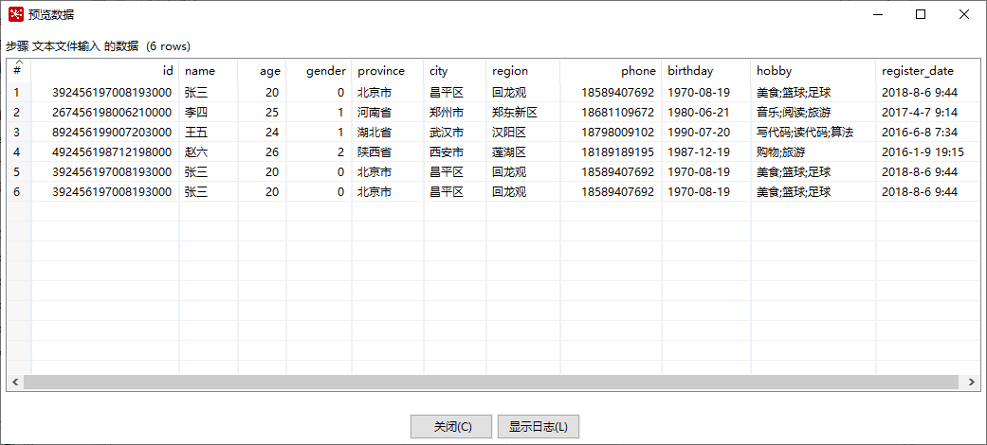
Kettle快速入门
配置文件文本输入组件
6. 点击「预览记录」按钮，查看Kettle是否能够读取到 user.txt 中的数据。

Slide 43
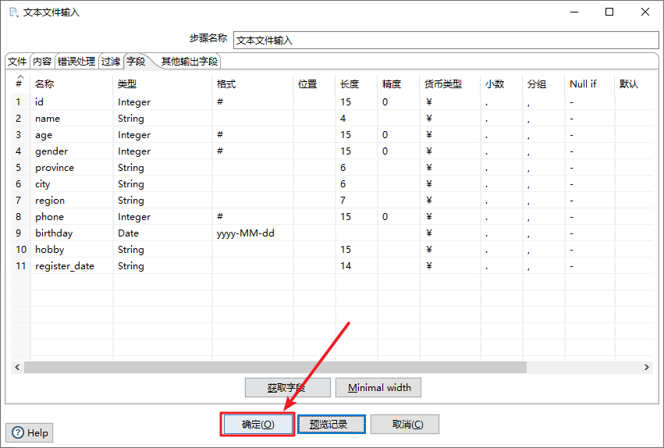
Kettle快速入门
配置文件文本输入组件
7. 点击「确定」按钮保存。

Slide 44
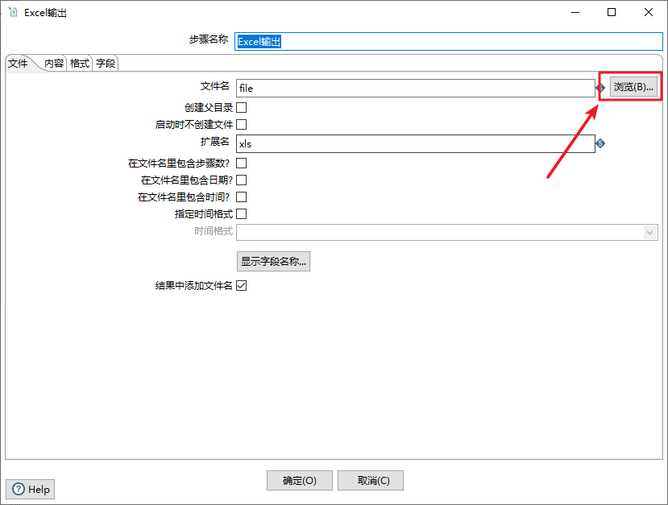
Kettle快速入门
配置Excel输出组件
1. 双击 Excel输出组件，在弹出窗口中点击「浏览」按钮。

Slide 45
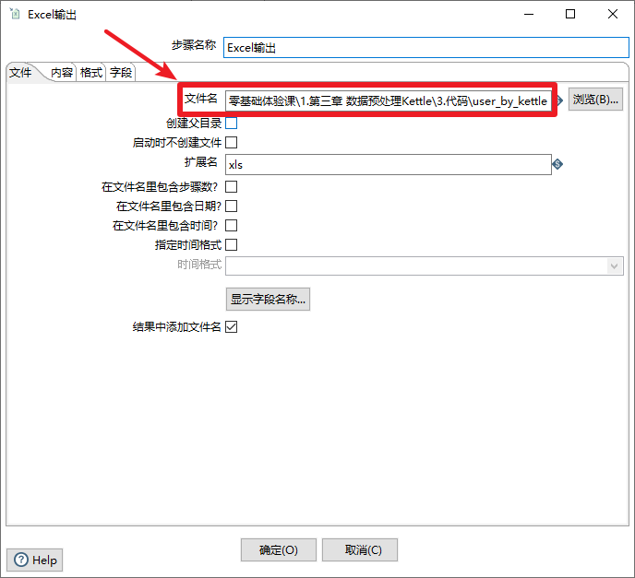
Kettle快速入门
配置Excel输出组件
2. 点击「内容」选项卡，设置要将Excel文件输出到哪儿的路径，然后点击确定，再删除文件后缀xls

Slide 46
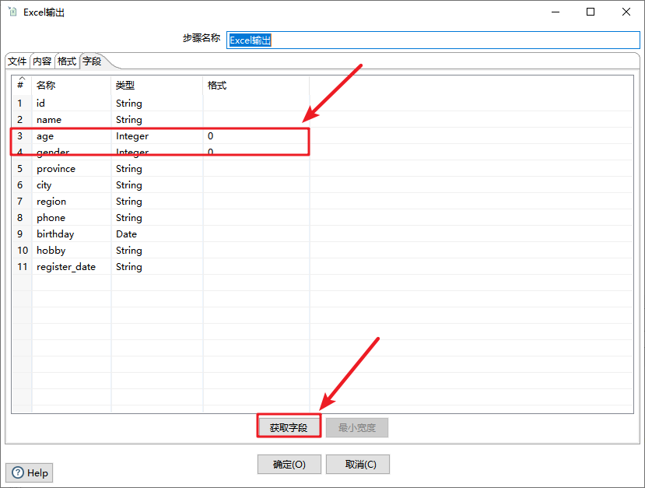
Kettle快速入门
配置Excel输出组件
3.点击「字段」选项卡，再点击「获取字段」，将age的格式设置为0，表示只输出不带小数点的数字。

Slide 47
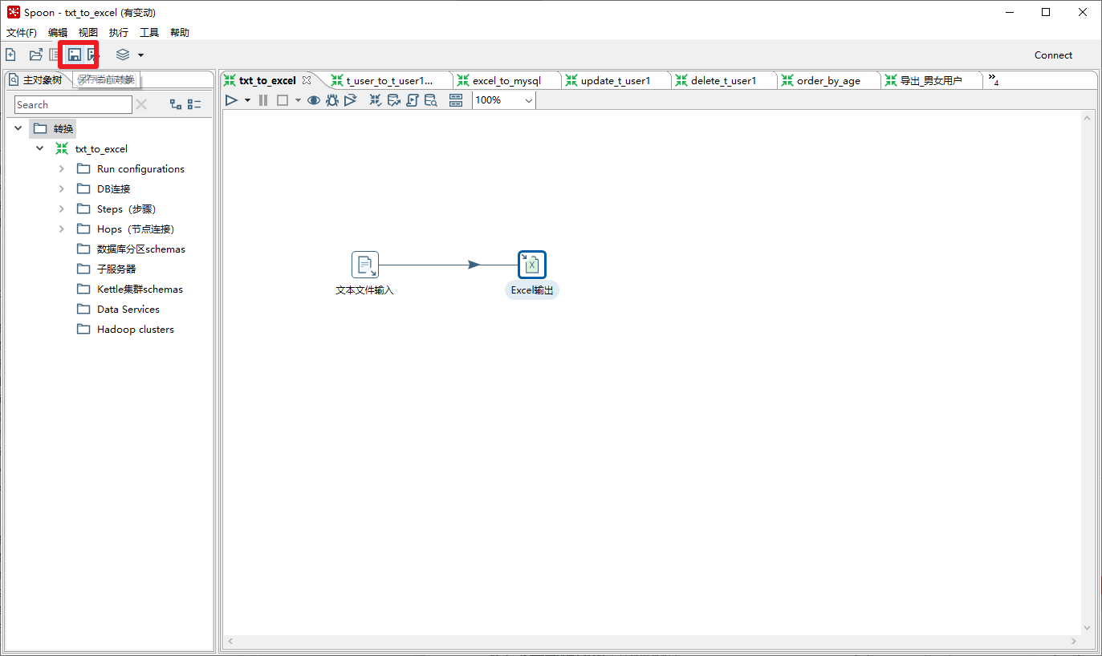
Kettle快速入门
保存并启动执行
1. 点击工具条上方的保存按钮，或者按快捷键Ctrl + s。

Slide 48
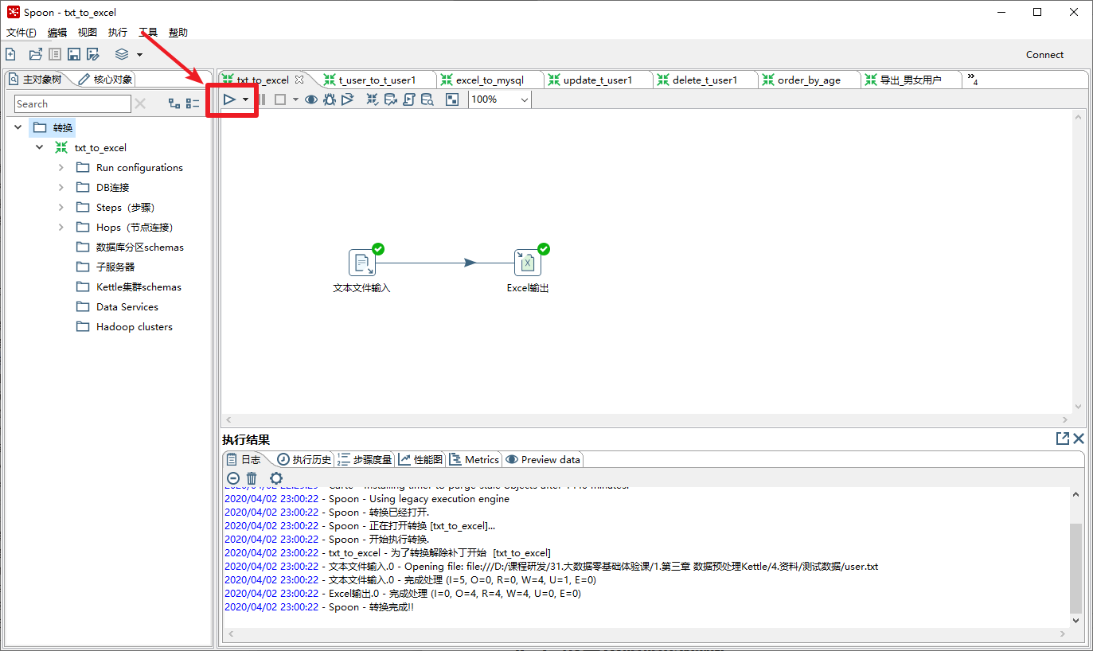
Kettle快速入门
保存并启动执行
2. Kettle会提示让我们保存该数据流图（转换），我们保存到一个指定位置即可，然后点击「保存」按钮即可。
3. 点击工具栏上的播放按钮启动执行。

Slide 49
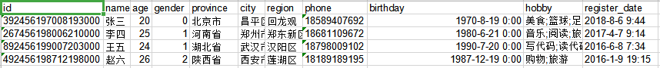
Kettle快速入门
保存并启动执行
4. 执行完后，我们可以到指定的位置，发现Excel文件已经生成，可以看到里面的内容。

Slide 50
Kettle快速入门
Kettle操作步骤:
配置输入组件
配置输出组件
保存并启动执行

Slide 51
Kettle的介绍
Windows安装Kettle
Kettle快速入门
程序小姐姐的烦恼
Transformation开发
Job开发

Slide 52
程序小姐姐的烦恼
问题
公司来了有个漂亮的程序员小姐姐叫小花，她刚大学毕业，项目经理安排她这样一项工作：
有这样一个Excel文件：user.xls，这个文件内容是这样的。
项目经理想要让她将这些数据导入到MySQL中来。
小花刚来，急得团团转，不知所措，机会来了。

Slide 53
程序小姐姐的烦恼
数据抽取的需求
需要从Excel中将这些用户的数据，使用Kettle抽取到MySQL中

Slide 54
程序小姐姐的烦恼
准备工作
为了完成本案例，我们需要准备以下几件工作：
找到小姐姐的Excel文件
在资料/测试数据 文件夹中可以找到user.xlsx文件

Slide 55
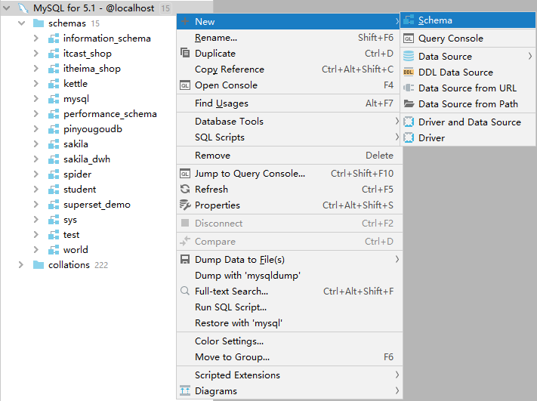
程序小姐姐的烦恼
准备工作
为了完成本案例，我们需要准备以下几件工作：
2. 在MySQL数据库中创建数据库
为了方便将Excel文件中的数据抽取到MySQL中，我们必须要创建一个名字叫kettle_demo的数据库，后续Excel中的数据会装载到该数据库的表中。
1. 在DataGrip中右键点击MySQL连接，选择New/Schema

Slide 56
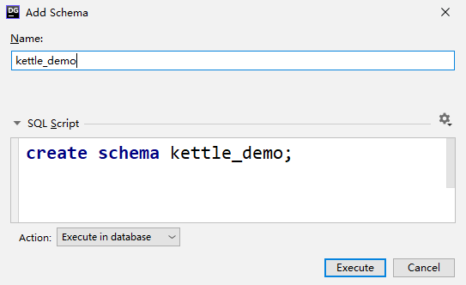
程序小姐姐的烦恼
准备工作
为了完成本案例，我们需要准备以下几件工作：
2. 在MySQL数据库中创建数据库
2.在创建数据库的对话框中输入kettle_demo，点击Execute

Slide 57
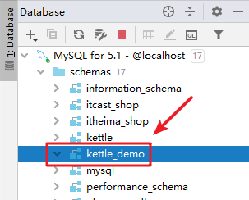
程序小姐姐的烦恼
准备工作
为了完成本案例，我们需要准备以下几件工作：
2. 在MySQL数据库中创建数据库
3. 我们可以看到kettle_demo数据库名称就已经创建好了

Slide 58
程序小姐姐的烦恼
准备工作
为了完成本案例，我们需要准备以下几件工作：
2.在kettle中加载MySQL驱动
Kettle要想连接到MySQL，必须要安装一个MySQL的驱动，就好比我们装完操作系统要安装显卡驱动一样。加载MySQL驱动只需以下两步：
1. 将资料中的 MySQL jdbc 驱动包mysql-connector-java-5.1.47.jar和mysql-connector-java-8.0.13.jar导入到 data-integration/lib 中
3.重启Kettle即可

Slide 59
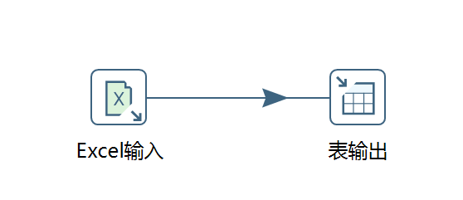
程序小姐姐的烦恼
构建Kettle数据流图
效果图：

Slide 60
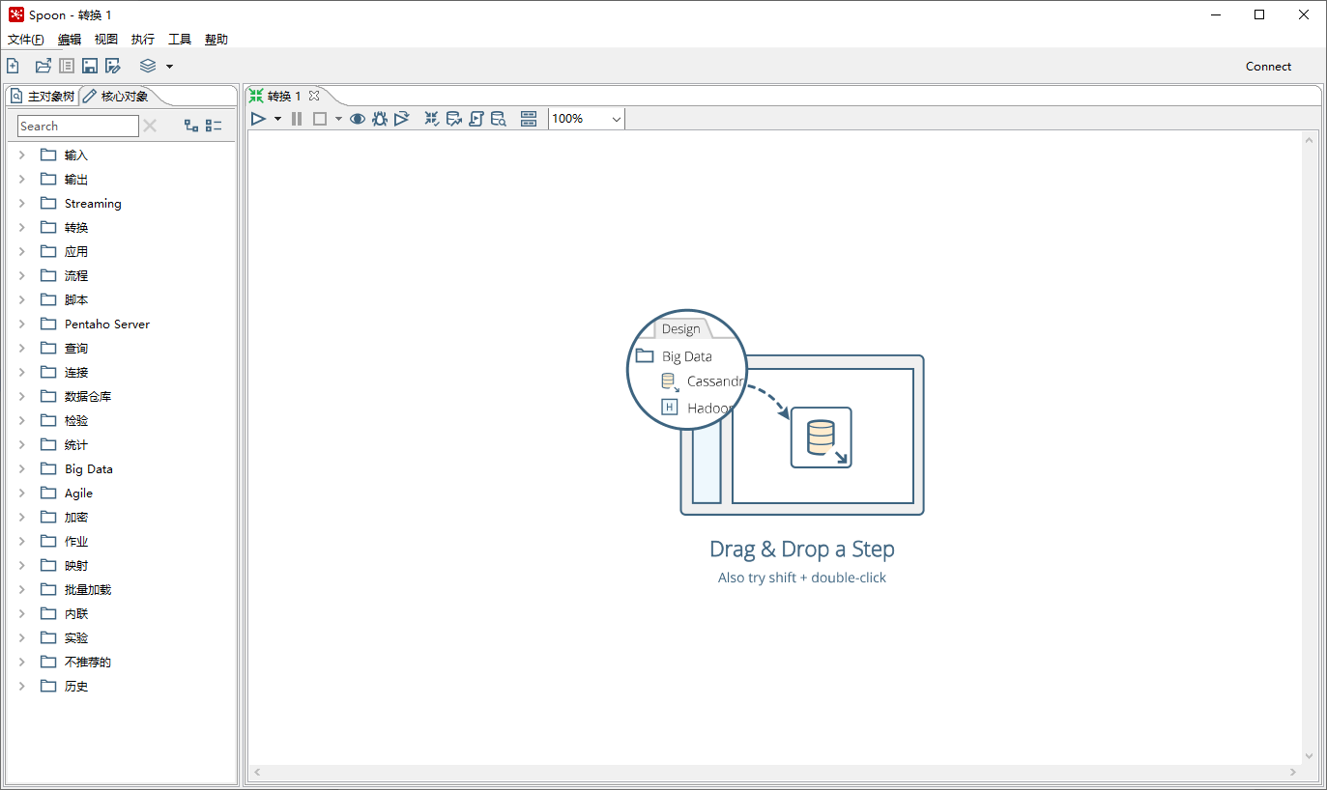
程序小姐姐的烦恼
开发步骤
1、在Kettle中创建一个转换（两种方式）
1) 点击菜单：文件/新建/转换
2) 点击按钮：
3) 快捷键：Ctrl + N

Slide 61
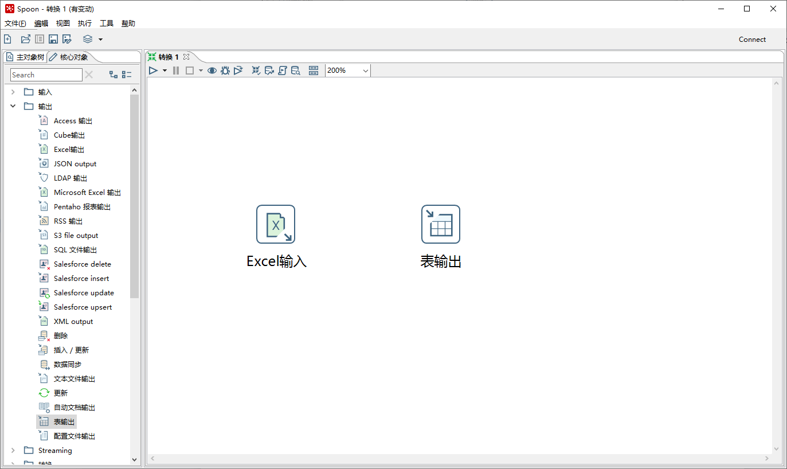
程序小姐姐的烦恼
开发步骤
2. 从左边的核心对象中，分别拖入「输入/Excel输入」、「输出/表输出」两个组件到中间区域

Slide 62
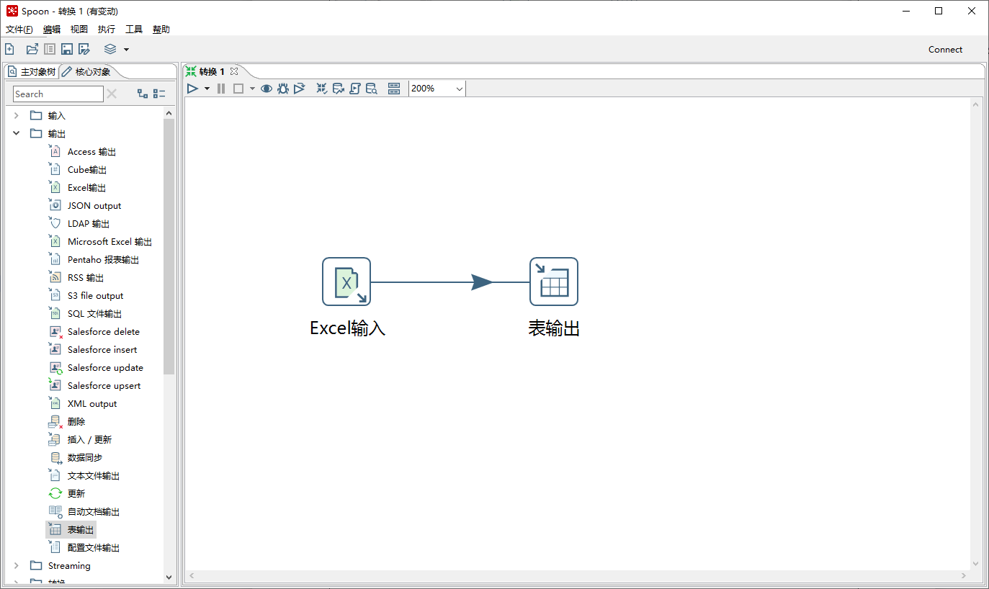
程序小姐姐的烦恼
开发步骤
3. 然后按住Shift键，在 「Excel输入」组件上点击鼠标左键，拖动到「表输出」组件上，连接两个组件，这样数据流图就构建好了

Slide 63
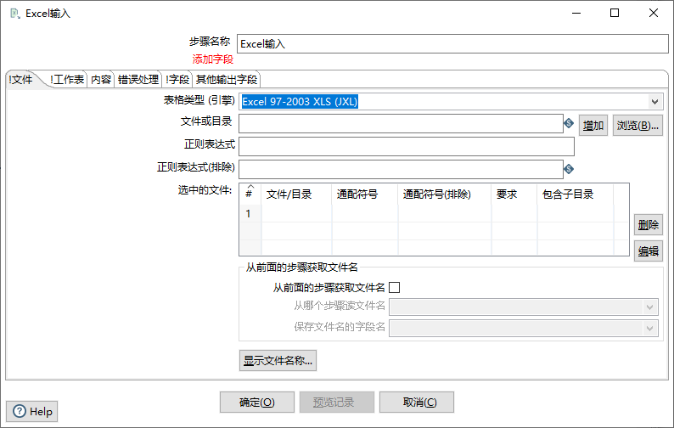
程序小姐姐的烦恼-配置Kettle数据流图中的组件
刚刚已经把数据流图构建好了，那么Kettle就可以将Excel文件中的数据抽取到MySQL中吗？
显然是不行的。Kettle根本不知道要将哪个Excel文件中的数据，抽取到哪个MySQL中。我们需要配置这两个组件，告诉Kettle从哪个Excel文件中抽取，以及将数据装载到哪个MySQL中。
一、配置Excel输入组件
1.双击Excel输入组件，会弹出一个对话框，我们可以再该对话框中配置该组件

Slide 64

程序小姐姐的烦恼-配置Kettle数据流图中的组件
一、配置Excel输入组件
2.因为此处要抽取的Excel文件为Excel 2007版本，所以指定表格类型为Excel 2007 XLSX (Apache POI)

Slide 65

程序小姐姐的烦恼-配置Kettle数据流图中的组件
一、配置Excel输入组件
3. 随后我们需要找到要抽取的那个Excel文件，点击「浏览」按钮，找到 「资料/测试数据/user.xlsx」文件

Slide 66

程序小姐姐的烦恼-配置Kettle数据流图中的组件
一、配置Excel输入组件
4.再点击旁边的「增加」按钮，切记：一定要点击增加按钮哦！否则没有效果！

Slide 67

程序小姐姐的烦恼-配置Kettle数据流图中的组件
一、配置Excel输入组件
5. 在弹出菜单中，点击「Sheet1」工作簿，并点击 「>」 按钮移动到右边。

Slide 68

程序小姐姐的烦恼-配置Kettle数据流图中的组件
一、配置Excel输入组件
6. 点击「字段」选项卡，点击「获取来自头部数据的字段...」按钮，Kettle会从Excel中读取第一行字段名称。

Slide 69

程序小姐姐的烦恼-配置Kettle数据流图中的组件
一、配置Excel输入组件
7.将 age 字段的格式设置为#，register_date的格式设置为 yyyy-MM-dd HH:mm:ss。

Slide 70

程序小姐姐的烦恼-配置Kettle数据流图中的组件
一、配置Excel输入组件
8.点击「预览记录」按钮查看抽取到的数据。

Slide 71

程序小姐姐的烦恼-配置Kettle数据流图中的组件
一、配置Excel输入组件
9. 点击「确定」按钮保存。

Slide 72

程序小姐姐的烦恼-配置Kettle数据流图中的组件
二、配置MySQL组件-创建数据库连接
要使用Kettle操作MySQL，必须要建立Kettle与MySQL的连接，否则Kettle也不知道操作哪个MySQL库
1.双击「表输入」组件，会自动弹出配置窗口，点击「新建」按钮

Slide 73

程序小姐姐的烦恼-配置Kettle数据流图中的组件
二、配置MySQL组件-创建数据库连接
2. 配置MySQL连接
(1)输入连接名称，此处用mysql_开头，数据库名称kettle_demo为结尾
(2)在连接类型列表中，选择MySQL
(3)输入连接方式:
(4)输入MySQL的连接参数

Slide 74

程序小姐姐的烦恼-配置Kettle数据流图中的组件
二、配置MySQL组件-创建数据库连接
3. 点击测试按钮，测试Kettle是否能够正确连接到MySQL
4. 点击确认保存，到这里数据库连接就应该创建好了

Slide 75

程序小姐姐的烦恼-配置Kettle数据流图中的组件
二、配置MySQL组件-使用Kettle在MySQL中自动创建表
要保存数据到MySQL，必须先要创建好表。那么，我们是否需要自己手动在MySQL中创建一个表，用来保存Excel中抽取过来的数据呢？
答案是：不需要。Kettke可以自动为我们在MySQL中创建表。
1.输入目标表的名称为：t_user，后续Kettle将在MySQL中创建一张名为 t_user 的表格。

Slide 76


程序小姐姐的烦恼-配置Kettle数据流图中的组件
二、配置MySQL组件-使用Kettle在MySQL中自动创建表
2. 点击下方的「SQL」按钮，可以看到Kettle会自动帮助我们生成MySQL创建表的SQL语句。
将age、gender字段类型设置为INT

Slide 77


程序小姐姐的烦恼-配置Kettle数据流图中的组件
二、配置MySQL组件-使用Kettle在MySQL中自动创建表
3.点击执行按钮。Kettle将会让MySQL执行该SQL脚本。执行完后，可以在DataGrip中刷新在数据库，可以查看到Kettle帮助我们创建的t_user表。

Slide 78

程序小姐姐的烦恼-配置Kettle数据流图中的组件
二、配置MySQL组件-使用Kettle在MySQL中自动创建表
4. 点击「确定」按钮，保存配置

Slide 79

程序小姐姐的烦恼-保存并启动执行Kettle转换
数据流图中的组件都已经准备好了，接下来就可以开始执行Kettle转换了。
1. 点击保存按钮保存转换。

Slide 80


程序小姐姐的烦恼-保存并启动执行Kettle转换
2.点击工具栏上的播放按钮启动执行。

Slide 81


程序小姐姐的烦恼-保存并启动执行Kettle转换
3. 执行成功后，可以看到以下界面。组件上都显示了绿色的对号，执行结果中可以看到：转换完成！日志，说明Kettle的转换已经执行成功！！。

Slide 82

程序小姐姐的烦恼-确认执行结果
Kettle是否已经帮助我们将Excel中的数据抽取并装载到MySQL呢？我们需要到MySQL中看一看，t_user表中是否有数据呢。
在DataGrip中双击 t_user 表格，可以看到Excel中的数据都已经抽取到了MySQL。
到这里，恭喜你，程序员小姐姐小花的问题你已经帮她解决了，晚上让她请你吃个饭吧

Slide 83
程序小姐姐的烦恼
将数据抽取到Mysql时，需要注意以下几点:
需要在Mysql中提前创建数据库
需要下Kettle的data-integration/lib目录中添加Mysql的jar包

Slide 84
Kettle的介绍
Windows安装Kettle
Kettle快速入门
程序小姐姐的烦恼
Transformation开发
Job开发

Slide 85

程序小姐姐的烦恼-共享数据库连接
在后续的Kettle中，我们需要多次用到上面的数据库连接。那么是不是每一次都要创建数据库连接呢？这样就比较麻烦了。在Kettle中，可以将一个数据库共享，这样其他的Kettle转换就都可以复用该数据库连接了。
1. 在转换中，点击「主对象树」，点击[DB连接]右键新建数据库连接（如果连接已经存在，则无需创建）

Slide 86

程序小姐姐的烦恼-共享数据库连接
2.右键单击需要的数据库连接，选择「共享」

Slide 87

程序小姐姐的烦恼-共享数据库连接
3.发现刚刚选择的数据库连接已经变成黑体字，说明已经共享成功。
我们兴奋地发现，在新建的转换中，都可以看到该数据库连接了。这样就避免了每次我们都需要配置该数据库连接了。

Slide 88

程序小姐姐的烦恼-共享数据库连接
我们兴奋地发现，在新建的转换中，都可以看到该数据库连接了。这样就避免了每次我们都需要配置该数据库连接了。

Slide 89

Transformation（转换）开发-表输入组件
一、需求
前面我们已经将Excel中数据抽取到了MySQL的t_user表中
现在有了新需求，要将MySQL数据库中的 t_user 表中的数据抽取出来，装载到另外一张表 t_user1中

Slide 90

Transformation（转换）开发-表输入组件
二、构建Kettle数据流图
1. 从 核心对象的输入组件中，将「表输入」组件拖拽到中间的空白处。

Slide 91

Transformation（转换）开发-表输入组件
二、构建Kettle数据流图
2.从输出中将「 表输出」组件拖拽到中间空白处。

Slide 92

Transformation（转换）开发-表输入组件
二、构建Kettle数据流图
3. 安装Shift键，并鼠标左键点击表输入组件，并拉动鼠标，移动到表输出组件，松开鼠标

Slide 93
Transformation（转换）开发-表输入组件
一、构建Kettle数据流图
3. 安装Shift键，并鼠标左键点击表输入组件，并拉动鼠标，移动到表输出组件，松开鼠标

Slide 94

Transformation（转换）开发-表输入组件
三、配置Kettle数据流图中的组件
接下来，需要指定，数据从哪个数据库中读取数据。
1. 配置表输入组件。
1）双击表输入组件，在弹出对话框中选择「获取SQL查询语句」。

Slide 95

Transformation（转换）开发-表输入组件
三、配置Kettle数据流图中的组件
接下来，需要指定，数据从哪个数据库中读取数据。
1. 配置表输入组件。
2）选择 t_user 表，点击确定。

Slide 96

Transformation（转换）开发-表输入组件
三、配置Kettle数据流图中的组件
接下来，需要指定，数据从哪个数据库中读取数据。
1. 配置表输入组件。
3）在弹出对话框中选择「否」。

Slide 97

Transformation（转换）开发-表输入组件
三、配置Kettle数据流图中的组件
接下来，需要指定，数据从哪个数据库中读取数据。
1. 配置表输入组件。
4）点击「预览」按钮，查看是否能够从MySQL读取数据。

Slide 98

Transformation（转换）开发-表输入组件
三、配置Kettle数据流图中的组件
接下来，需要指定，数据从哪个数据库中读取数据。
1. 配置表输入组件。
5）可以看到，Kettle中可以查看到 t_user 表中的数据。

Slide 99
Transformation（转换）开发-表输入组件
三、配置Kettle数据流图中的组件
接下来，需要指定，数据从哪个数据库中读取数据。
1. 配置表输入组件。
5）可以看到，Kettle中可以查看到 t_user 表中的数据。

Slide 100

Transformation（转换）开发-表输入组件
三、配置Kettle数据流图中的组件
2. 配置表输出组件。
1）双击表输出组件，在目标表输入t_user1

Slide 101

Transformation（转换）开发-表输入组件
三、配置Kettle数据流图中的组件
2. 配置表输出组件。
2）点击[SQL]按钮，让Kettle中自动创建表结构

Slide 102


Transformation（转换）开发-表输入组件
三、配置Kettle数据流图中的组件
2. 配置表输出组件。
3）可以看到，Kettle自动为我们生成了创建表的SQL语句。

Slide 103

Transformation（转换）开发-表输入组件
三、配置Kettle数据流图中的组件
2. 配置表输出组件。
4）我们可以到DataGrip中看到 t_user1 已经创建，但表中没有任何数据。

Slide 104

Transformation（转换）开发-表输入组件
三、配置Kettle数据流图中的组件
2. 配置表输出组件。
5）点击「确定」按钮保存。

Slide 105
Transformation（转换）开发-表输入组件
三、配置Kettle数据流图中的组件
2. 配置表输出组件。
5）点击「确定」按钮保存。

Slide 106

Transformation（转换）开发-表输入组件
四、保存并启动执行
1、点击保存按钮保存该转换。

Slide 107

Transformation（转换）开发-表输入组件
四、保存并启动执行
2、点击播放按钮执行，如果看到每个组件上都打上了绿色的对号，说明转换已经执行成功。

Slide 108

Transformation（转换）开发-表输入组件
四、保存并启动执行
3、再打开DataGrip，刷新下表格，可以看到数据已经加载到 t_user1 中来了

Slide 109

Transformation（转换）开发-插入/更新组件
一、组件介绍
插入/更新组件能够将Kettle抽取的数据，与某个表的数据进行对比，如果数据存在就更新，不存在就插入。

Slide 110


Transformation（转换）开发-插入/更新组件
二、需求
修改 t_user中的张三这一行数据，修改age为22
同时，我们想要使用Kettle将 t_user1 中的张三这一行数据的age也修改为22。

Slide 111

Transformation（转换）开发-插入/更新组件
三、测试之前开发的t_user_to_t_user1转换
我们是否能够使用 t_user_to_t_user1.ktr转换来进行数据的同步呢？
直接执行转换，我们发现，Kettle又将t_user表中的数据新增到了t_user1表中
说明，表输入组件根本无法同步数据，只是将抽取到的数据，装载到指定的表中。

Slide 112

Transformation（转换）开发-插入/更新组件
四、恢复数据
1. 清空 t_user1 中的数据

Slide 113

Transformation（转换）开发-插入/更新组件
四、恢复数据
2.点击OK执行清空

Slide 114

Transformation（转换）开发-插入/更新组件
四、恢复数据
3.点击刷新按钮，发现数据已经清空

Slide 115

Transformation（转换）开发-插入/更新组件
四、恢复数据
4. 重新运行 t_user_to_t_user1.ktr 转换
5. 并将张三对应的年龄恢复为20

Slide 116

Transformation（转换）开发-插入/更新组件
五、构建Kettle数据流图
效果图：

Slide 117

Transformation（转换）开发-插入/更新组件
五、构建Kettle数据流图
开发步骤：
1. 拖入一个表输入组件，用于读取 t_user 表中的数据

Slide 118

Transformation（转换）开发-插入/更新组件
五、构建Kettle数据流图
开发步骤：
2. 从 输出中拖入 「插入/更新」组件

Slide 119
Transformation（转换）开发-插入/更新组件
五、构建Kettle数据流图
开发步骤：
3.将两个组件连接起来。

Slide 120

Transformation（转换）开发-插入/更新组件
六、配置Kettle数据流图中的组件-配置表输入组件
开发步骤：
1. 双击表输入组件，点击获取SQL查询语句，选择 t_user1 表

Slide 121


Transformation（转换）开发-插入/更新组件
六、配置Kettle数据流图中的组件-配置表输入组件
开发步骤：
2. 点击 预览按钮，查看Kettle是否能够从MySQL中读取数据。

Slide 122

Transformation（转换）开发-插入/更新组件
六、配置Kettle数据流图中的组件-配置插入/更新组件
开发步骤：
1. 双击 插入/更新 组件，点击浏览按钮，找到t_user1表

Slide 123

Transformation（转换）开发-插入/更新组件
六、配置Kettle数据流图中的组件-配置插入/更新组件
开发步骤：
2.添加用来查询的关键字，设置表字段为：id，比较符为：=，流里的字段为：id

Slide 124

Transformation（转换）开发-插入/更新组件
六、配置Kettle数据流图中的组件-配置插入/更新组件
开发步骤：
3.点击「获取和更新字段」，这样Kettle将会自动更新、或插入所有的字段。

Slide 125

Transformation（转换）开发-插入/更新组件
七、配置Kettle数据流图中的组件-保存并启动执行Kettle转换
开发步骤：
1. 保存并启动该Kettle转换。

Slide 126

Transformation（转换）开发-插入/更新组件
七、配置Kettle数据流图中的组件-保存并启动执行Kettle转换
开发步骤：
2. 执行完后，打开DataGrip刷新 t_user1 表格，发现张三的年龄已经更新为22。

Slide 127

Transformation（转换）开发-switch/case组件
一、机智的体育老师——条件判断
开发步骤：
有一天，体育老师要让班上的男女同学分别排成两队。但这个班上还有几名同学，很特殊——他们是蜘蛛！！所以，机智的体育老师需要把他们排成三队，男同学一队，女同学一队，蜘蛛一队。

Slide 128

Transformation（转换）开发-switch/case组件
一、机智的体育老师——条件判断
体育老师要做一件非常重要的事情：判断学生是男孩还是女孩、或者是蜘蛛，然后让他们各自到指定的队伍中
体育老师做的事情，我们同样也会在Kettle中会经常用来。在Kettle中，switch/case组件可以来做类似于体育老师要做的事情——判断
switch/case提供了一种条件判断的实现。

Slide 129

Transformation（转换）开发-switch/case组件
二、需求
从 t_user 表中读取所有用户数据，我们需要将性别为男的用户导出到一个Excel、性别为女的导出到另外一个Excel。
三、构建Kettle数据流图
效果图：

Slide 130

Transformation（转换）开发-switch/case组件
四、开发步骤
1.将表输入组件拖拽到中间的空白区域。

Slide 131

Transformation（转换）开发-switch/case组件
四、开发步骤
2. 从流程文件夹中将 Switch/case 组件拖拽到中间的空白区域。

Slide 132
Transformation（转换）开发-switch/case组件
四、开发步骤
2. 从流程文件夹中将 Switch/case 组件拖拽到中间的空白区域。

Slide 133

Transformation（转换）开发-switch/case组件
四、开发步骤
3.再分别拖入两个Excel输出组件。

Slide 134

Transformation（转换）开发-switch/case组件
四、开发步骤
4. 将组件按照下图方式连接起来。

Slide 135

Transformation（转换）开发-switch/case组件
五、配置Kettle数据流图组件-配置表输入组件
1. 双击表输入组件，指定从 t_user 表中抽取数据。

Slide 136
Transformation（转换）开发-switch/case组件
五、配置Kettle数据流图组件
1.配置表输入组件， 双击表输入组件，指定从 t_user 表中抽取数据。

Slide 137

Transformation（转换）开发-switch/case组件
五、配置Kettle数据流图组件
2、配置switch/case组件
此处要指定，按照性别来判断输出到Excel文件。需要设置 Switch字段为gender，在Case值列表中将值分别改为男、女。如果gender是男的话，则将数据装载到 Excel输出 - 男，如果gender是女的话，将数据装载到 Excel输出 - 女。

Slide 138


Transformation（转换）开发-switch/case组件
五、配置Kettle数据流图组件
3、配置Excel输出组件
双击Excel输出组件，分别指定输出到指定的文件夹中。

Slide 139


Transformation（转换）开发-switch/case组件

Slide 140

Transformation（转换）开发-switch/case组件
六、启动执行
Kettle会自动生成两个Excel文件，一个文件保存了性别为男的所有用户，另一个文件保存了性别为女的所有用户。

Slide 141

Transformation（转换）开发-switch/case组件
六、启动执行

Slide 142
Transformation（转换）开发-SQL脚本组件
接下来，我们来讲解一个高级用法。在实际开发中，也经常容易使用得到。假设我们有一段SQL脚本，想要用Kettle来执行，此时该使用哪个组件呢？
一、组件介绍
执行SQL脚本组件，可以让Kettle执行一段SQL脚本。我们可以利用它来自动执行某些操作。
二、需求
使用Kettle执行SQL脚本，将 t_user1 表中的数据清空。

Slide 143

Transformation（转换）开发-SQL脚本组件
三、构建Kettle数据流图

Slide 144

Transformation（转换）开发-SQL脚本组件
四、配置Kettle数据流图组件参数

Slide 145


Transformation（转换）开发-SQL脚本组件
五、启动执行
我们发现，t_user1中的数据已经被完全清除掉了。说明：Kettle已经帮助我们执行了SQL脚本

Slide 146

Transformation（转换）开发-设置转换参数
一、需求
让Kettle帮助我们删除指定省份的用户，具体删除哪个省份不确定，由执行Kettle时指定。
首先我们可以使用执行SQL脚本组件来删除某个省份的用户，类似下图：

Slide 147
Transformation（转换）开发-设置转换参数
delete from t_user1 where province = '北京市'
但如果把北京市写在执行SQL脚本组件中，那么每次删除的都是北京市的用户。而此处的需求是，要执行Kettle转换时，我们需要手动来指定要删除哪个省份的用户。此时就需要用到Kettle中的参数了。

Slide 148

Transformation（转换）开发-设置转换参数
二、参数的使用方法
双击Kettle转换的空白处，会弹出转换属性窗口。我们可以在属性窗口中找到命名参数选项卡，在里面配置Kettle转换所需要的参数。例如：下图设置了一个叫做province的参数

Slide 149

Transformation（转换）开发-设置转换参数
三、在SQL脚本组件中使用Kettle转换参数
delete from t_user1 where province = '${province}’
通过 ${province} 可以应用Kettle配置的转换参数，而且一定要勾选上：「变量转换」

Slide 150

Transformation（转换）开发-设置转换参数
四、运行带参数的转换
在运行转换时，可以指定参数的值，例如：此处指定要删除的城市为北京市

Slide 151

Transformation（转换）开发-设置转换参数
四、运行带参数的转换
运行完后，我们发现：北京市的用户已经被删除了。
再来测试下删除河南省的用户：

Slide 152

Transformation（转换）开发-设置转换参数
四、运行带参数的转换

Slide 153

Transformation（转换）开发-设置转换参数
四、运行带参数的转换
同样，我们发现当执行完Kettle转换后，河南省的用户也被删除了。

Slide 154
输入章节名称
常见的转换组件:
表输入组件
插入/更新组件
Switch/case组件
SQL脚本组件

Slide 155
Kettle的介绍
Windows安装Kettle
Kettle快速入门
程序小姐姐的烦恼
Transformation开发
Job开发

Slide 156
Transformation（转换）开发-设置转换参数
一、程序员小姐姐的第二次邂逅——JOB
前几天帮助程序员小姐姐小花解决了使用Kettle从Excel中抽取数据到MySQL问题，小姐姐特别高兴，请你吃了一顿饭，好一顿魂牵梦绕。小姐姐好几天都没有联系了，今天小姐姐又抱着电脑来找你了。你知道，又有新的问题来了。
项目经理要求小姐姐小花能够每5秒钟执行一次Kettle转换，也就是每5秒钟将Excel中的数据抽取并装载到MySQL中。怎么实现呢？
要实现这个需求，我们需要学习Kettle的JOB，也就是作业。
Kettle中的作业(job）定义了转换应该如何执行，可以配置转换来进行定时执行

Slide 157

Transformation（转换）开发-设置转换参数
二、JOB定时任务开发
1：需求
每5秒钟执行一次Kettle转换，也就是每5秒钟将Excel中的数据抽取并装载到MySQL中
2：创建作业

Slide 158

Transformation（转换）开发-设置转换参数
三、开发步骤
1：将核心对象中，通用文件夹下的 Start 组件拖拽到中间的空白区域。

Slide 159

Transformation（转换）开发-设置转换参数
三、开发步骤
2：将 通用文件夹的「转换」组件拖拽到中间的空白区域。

Slide 160

Transformation（转换）开发-设置转换参数
三、开发步骤
3：将通用文件夹中的「成功」组件拖拽到中间的空白区域。

Slide 161

Transformation（转换）开发-设置转换参数
三、开发步骤
4：同样使用Shift键，将组件都连接起来。

Slide 162

Transformation（转换）开发-设置转换参数
四、配置作业流图组件
1：配置转换组件
配置转换这里选择作业中要执行的转换，此处选择之前开发好的excel_to_mysql.ktr即可
注意：此处要先保存作业，然后再配置转换。

Slide 163

Transformation（转换）开发-设置转换参数
四、配置作业流图组件

Slide 164

Transformation（转换）开发-设置转换参数
四、配置作业流图组件
3、启动运行作业
点击播放箭头启动作业，并观察数据库中的数据是否会5秒钟增加一次。

Slide 165

Transformation（转换）开发-设置转换参数
四、配置作业流图组件
2、配置Start启动组件
我们需要在Start组件中，配置定时执行。

Slide 166
Transformation（转换）开发-设置转换参数
四、配置作业流图组件
3、启动运行作业
点击播放箭头启动作业，并观察数据库中的数据是否会5秒钟增加一次。
我们看到数据每隔5秒钟就会增加一次。

Slide 167
Transformation（转换）开发-设置转换参数
Job作业开发，主要实现定时任务，可以将之前开发后的抽取方案进行定时配置。

